Slide 1


UNIT 2: Home is where heart is
Self-check 2

Slide 2
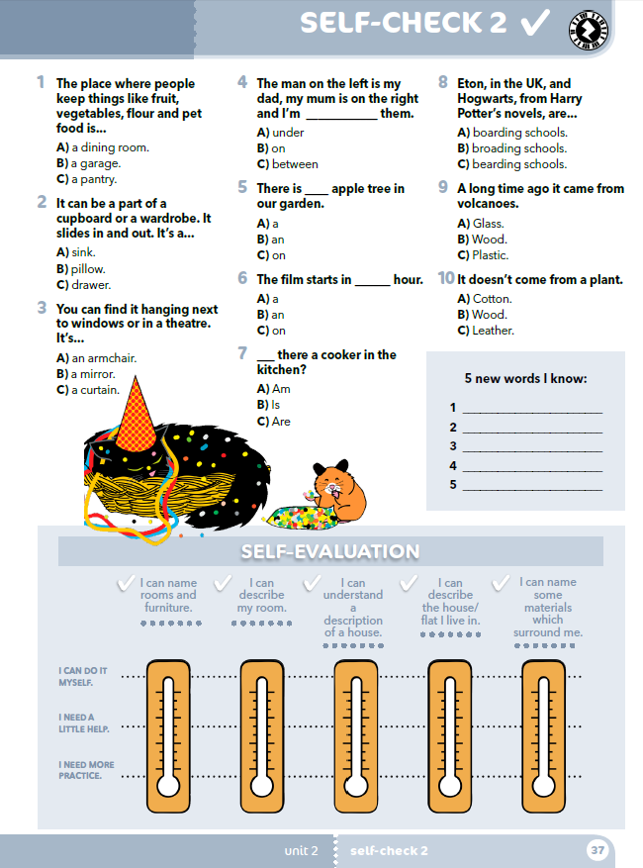
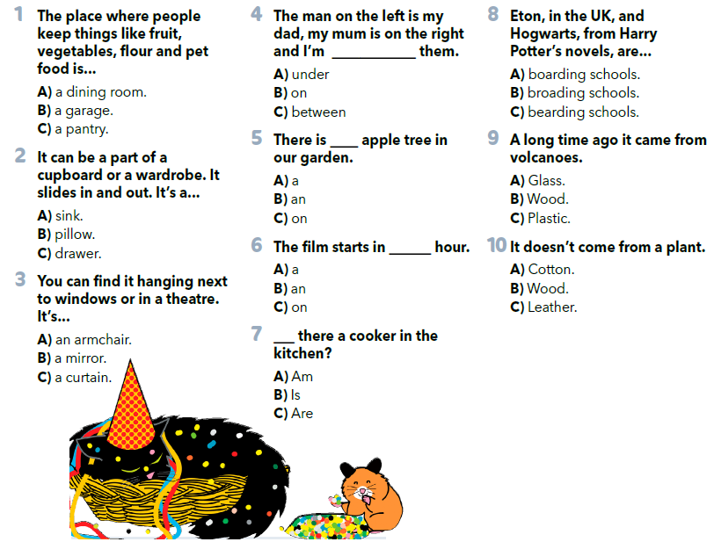

Slide 3
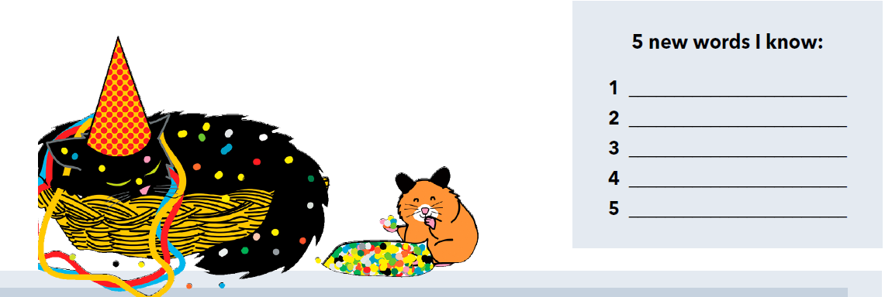

Slide 4
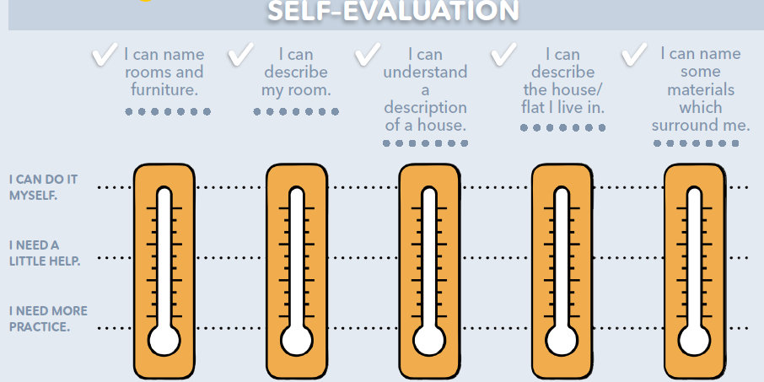
Procijeni vlastito znanje uz listu za samoprocjenu:
Znam imenovati neke materijale koji me okružuju.
Znam opisati kuću/stan u kojoj/kojem živim.
Znam imenovati prostorije i namještaj.
Znam opisati svoju sobu.
Razumijem opis kuće.
Mogu to samostalno učiniti.
Potrebna mi je manja pomoć.
Trebam to dodatno uvježbati.

Slide 5
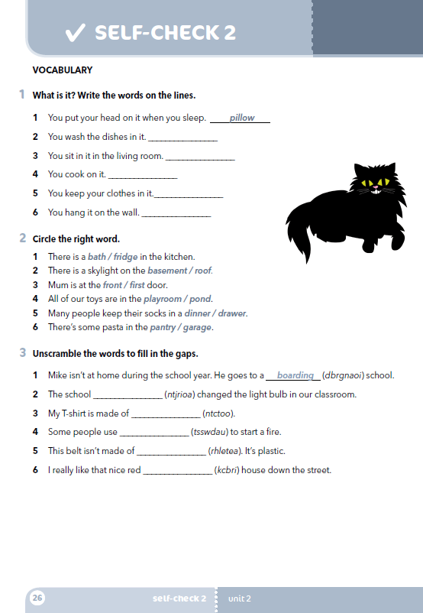
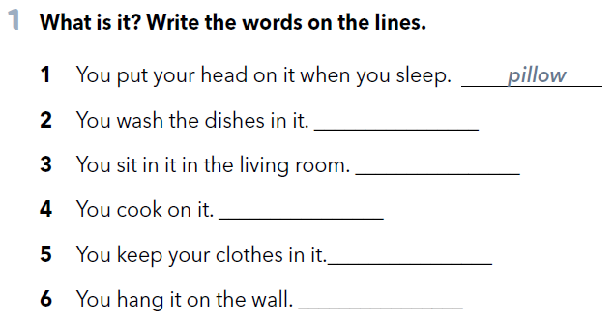
Workbook p 26.
sink
armchair
cooker
wardrobe
painting

Slide 6
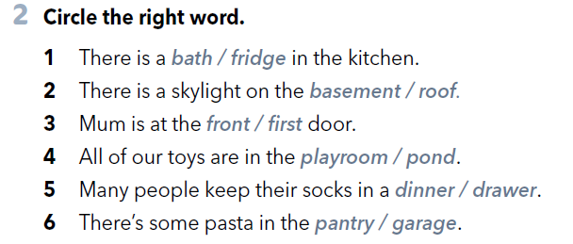

Slide 7
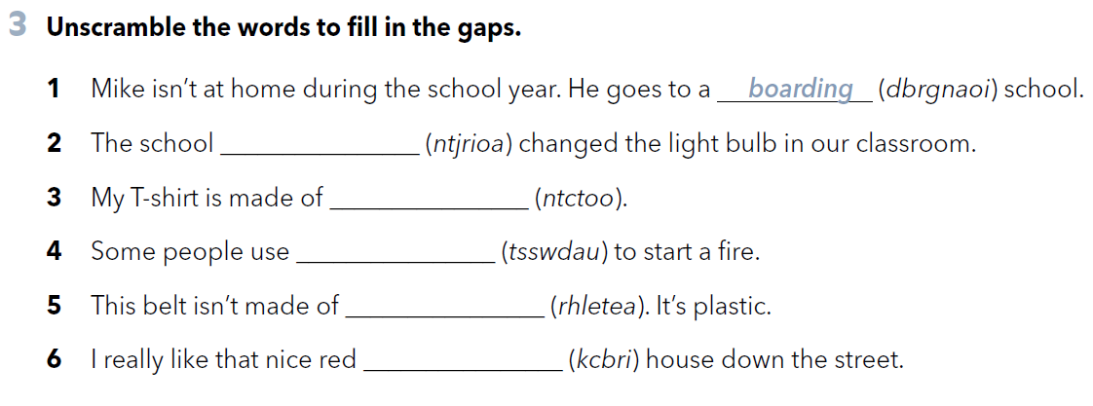
janitor
cotton
sawdust
leather
brick

Slide 8
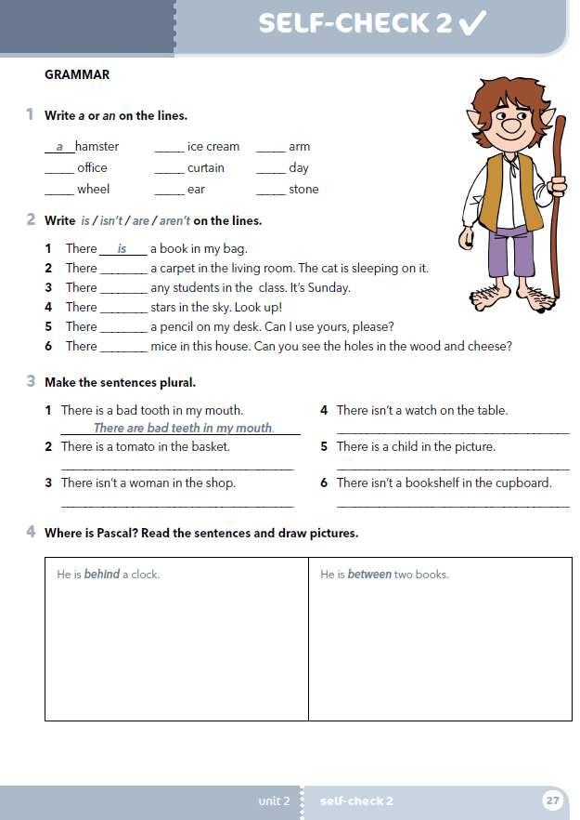
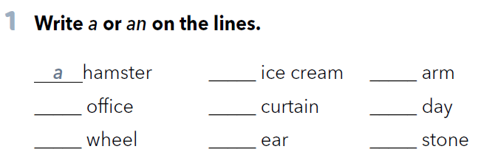
Workbook p 27.
an
an
an
a
a
a
an
a

Slide 9
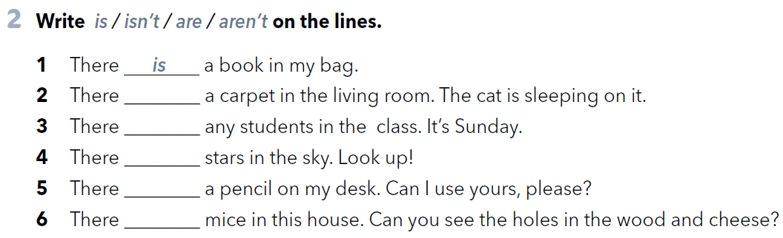
is
aren’t
are
isn’t
are

Slide 10
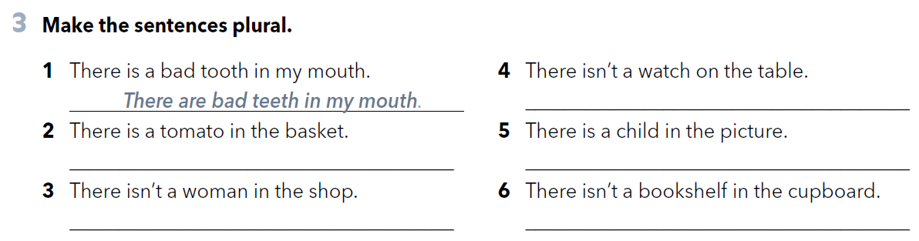
There aren’t watches on the table.
There are tomatoes in the basket.
There are children in the picture.
There aren’t women in the shop.
There aren’t bookshelves in the cupboard.

Slide 11
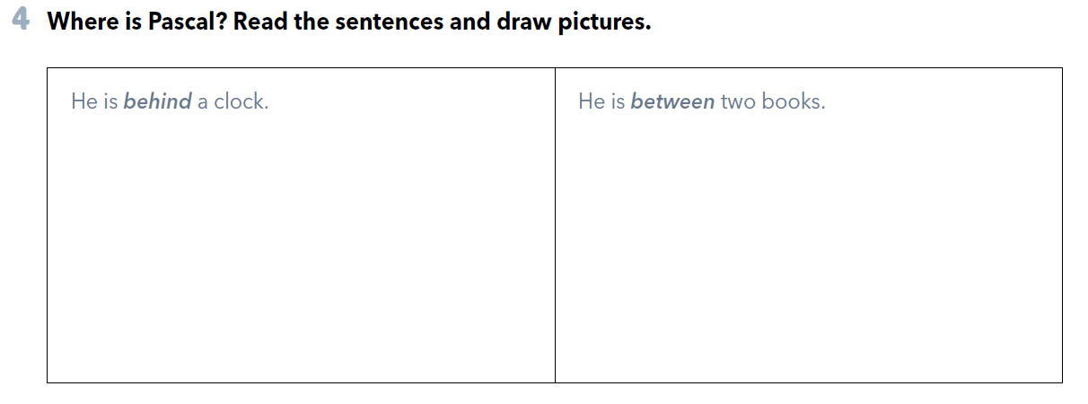
Crtež Pascala iza sata.
Crtež Pascala između dvije knjige.

Slide 12
CHECK YOUR GRAMMAR AND VOCABULARY
https://www.e-sfera.hr/dodatni-digitalni-sadrzaji/9e4994f8-e5d1-4a8f-9951-af2a78c6467d/

